Slide 1
3.6 提升CPU性能的高新技术
§1 重叠方式
一、重叠解释方式
    1.一条指令的几个过程段
    1）取指令：根据PC（指令计数器）从M（存储器）取出指令送到IR（指令寄存器）
    2）译码分析：译出指令的操作性质，准备好所需数据
    3）执行：将准备好的数按译出性质进行处理，主要涉及ALU（算术逻辑运算部件）
2.对指令执行的几种方式

Slide 2
1）顺序执行 (传统机采用)
只有在前一条指令的各过程段全部完成后，才从存储器取出下一条指令。
2) 仅两条指令重叠：第i条指令的执行与第i+1条的取指重叠。
3) 三条指令重叠
第i条指令的执行与第i+1条的译码及第i+2条的取指重叠。
取
译
执
取
译
执
i
条
i
+1
条
i
条
取
译
执
i+1
条
取
译
执
i
条
取
译
执
i+1
条
取
译
执
i+2
条
取
译
执

Slide 3
若指令的过程段划分更多时，重叠组合方式更多。
重叠解释并不能加快一条指令的实现，但能加快一段程序的解释。
3. 重叠方式中所需时间表达式及所需时间计算
    1）条件：设一条指令分为三个过程段，各过程段分别用t_{取}、t_{译}、t_{执}表示。
    执行K条指令，分别采用顺序执行、两条重叠、三条重叠。
    2）分别列出上述三种执行方式所需时间表达式
    顺序执行 k*（t_{取}+t_{译}+t_{执}）
    两条重叠 t_{取}+ k* t_{译}+(k-1) *( t_{取},t_{执})max+ t_{执}
    三条重叠 t_{取}+(t_{译},t_{取})max+(k-2)*(t_{取},t_{译},t_{执}) max + (t_{执}, t_{译})max+ t_{执}

Slide 4
3) 例子 当k=200，t_{取}=3Δt，t_{译}=4Δt，t_{执}=5Δt，时，分别计算上述三种执行方式的时间。
顺序执行：200×(3+4+5)=2400Δt
两条重叠：3+200×4+(200-1)×5+5=1803Δt
三条重叠：3+4+(200-2)×5+5+5=1007Δt
Notes:
第四页

Slide 5
课堂练习：
设将指令划分为三个时间段t_{取}、t_{译}、t_{执}来完成。分别 采用顺序执行、有两条指令重叠和有三条指令重叠。都执行k条指令，分别写出三种执行方式所需要时间表达式。
当k=300，t_{取}=4Δt，t_{译}=5Δt，t_{执}=6Δt，时，分别计算上述三种执行方式的时间。

Slide 6
二、相关问题
1 何谓相关：在重叠方式的指令执行过程中，由于发生了某种关联，使正在被解释的指令无法再继续下去的现象，称相关。
2 相关类型
1）从性质上分
  ①指令相关：重新修改了正在被解释的指令
  ②数相关：因等待前面指令执行的结果，使后面指令等待而不能连续解释。
  如：S=a/b+c
LD R , A
DIV R , B
ADD R , C ；要等DIV结果
ST R , S ；存结果
A
a
B
b
C
c
S
s

Slide 7
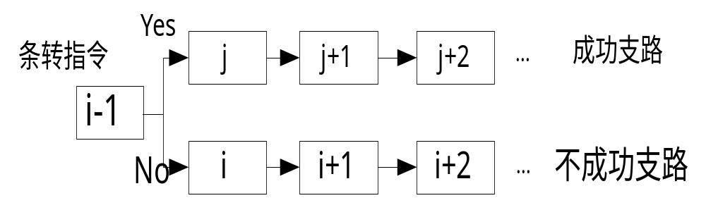
2）按影响面大小分
  ①局部相关：相关发生时只能影响邻近几条指令的执行，这种相关影响面不大。如等待结果的数相关。
  ②全局相关：相关发生时影响面很大——全局。如条件转移指令，当条件具备时，就转到其他地方去执行程序，而转移指令之后的几条语句已先后被解释了部分功能，但此时全部废弃。

Slide 8
3 解决指令相关
1）尽可能避免指令相关, 需要修改指令时变指令相关为操作数相关，统一按操作相关去处理。
2）用分支程序代替被修改的指令
4 解决条件转移的全局相关
1）猜测法
  ①按成功支路猜测：凡是条件转移指令都将成功支路指令提前取到指令站中，此时将不成功支路指令取到后援寄存器组。
  ②按不成功支路猜测：做法与①正好相反。
2）分支预测：
允许CPU对分支以后的指令进行译码，用来在多级分支、过程调用和返回时预测指令的流向。
Notes:
P6系列为IBM产品

Slide 9
一、流水方式的出现
1 重叠方式的两种等待
1）等待译码
当t_{i译}＞t_{i+1取}时，即：
2）等待执行
t_{i执}＞t_{i+1译}时，即：
§2流水技术（重点内容）
i
取
译
执
i+1
取
译
执
等待译码
时间
i
取
译
执
i+1
取
译
执
等待执行时间

Slide 10
2 产生等待的原因
重迭方式未按时间单位来划分过程段，比较粗糙。
3 流水线上对各过程段进行时间匹配的办法。
1）将一条指令分为以Δt为单位的多个Δt过程段。如某指令用时5Δt，可分为5个过程段：(均匀流水线）
Δt
Δt
Δt
Δt
Δt
1
2
3
4
5

Slide 11
2）当某过程段用时较长，又不便于细分时，可用多套相同设备来实现时间匹配。如第3个过程段用时2Δt，其余1，2，4用时均为Δt：（非均匀流水线）
4 流水线的分类
    1）按各过程段用时是否全等划分
      ① 均匀流水线：各过程段用时全等
      ② 非均匀流水线：各过程段用时不全等（如上图）
    Ⅰ）时间匹配的非均匀流水线。
    Ⅱ）时间不匹配的非均匀流水线。
2Δt
Δt
Δt
3
Δt
2
1
2
4
3
1

Slide 12
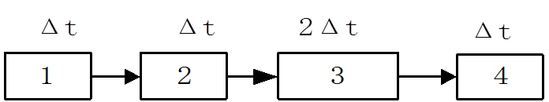
    2）按处理的数据类型
      ①标量流水线：用于对标量数据进行流水处理。
      ②向量流水线：用于对向量数据进行流水处理。（向量很适合流水处理）
    3）按流水线的规模
      ①操作流水线：如将一条指令划分为多个过程段进行流水处理。规模最小
      ②指令流水线：以指令为单位进行处理，用于多进程、多任务。规模较大
    ③宏流水线：以作业、任务为单位进行流水处理。规模最大。

Slide 13
  4）按流水线具有功能的多少
  ①单功能流水线：各过程段之间固定连接，不能重新构成其它流水线——固定流水线
  ②多功能流水线：流水线的各段可以进行不同的
  连接，从而实现不同的功能。
  静态流水线：各过程段之间可重新连接，但某一时间段内只能重构成一种流水线。
  动态流水线：各过程段之间可重新连接，同一时间段内可重构成多种流水线。

Slide 14
二、流水线的执行过程及性能评价（重点）
时－空图从时间和空间两个方面描述了流水
线的工作过程。时－空图中，横坐标代表时间，
纵坐标代表流水线的各个段。

Slide 15
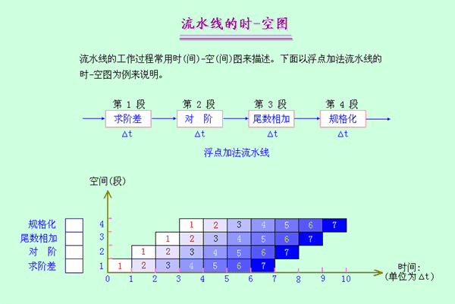

Slide 16
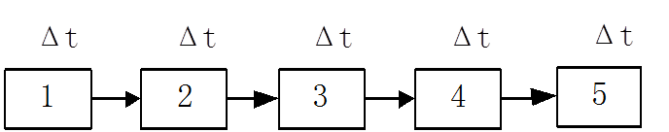
1.均匀流水线
加法流水线：
1）不相关算式
  计算：Si = a_{i} + b_{i} (i=0～7) 共有8个算式
①S0=a₀+b₀ ②S1=a₁+b₁ … ⑧S7=a₇+b₇
画出各算式在流水线上执行过程时空图

Slide 17
S0
S1 S2 S3 S4
S5 S6 S7
过程段
5
①
②
③
④
⑤
⑥
⑦
⑧
4
①
②
③
④
⑤
⑥
⑦
⑧
3
①
②
③
④
⑤
⑥
⑦
⑧
2
①
②
③
④
⑤
⑥
⑦
⑧
1
①
②
③
④
⑤
⑥
⑦
⑧
1 2 3 4 5 6 7 8 9 10 11 12
t(
Δ
t)
性能计算：
吞吐率（TP）：单位时间输出的结果数。
TP=(输出结果数)/（完成算式总用时）
=8/12=2/3（条/Δt）
而无流水时：TP=1/5 （条/Δt）

Slide 18
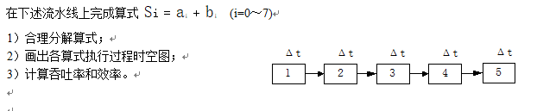

Slide 19
2）相关算式
计算：S=a0+a1+a2+a3+a4+a5+a6+a7
对相关算式要合理分解算式——尽量分解为少相关算
式：
    ① S0=a0+a1 ⑤S4=S0+S1
    ② S1=a2+a3 ⑥S5=S2+S3
    ③ S2=a4+a5 ⑦S6=S4+S5
    ④ S3=a6+a7

Slide 20
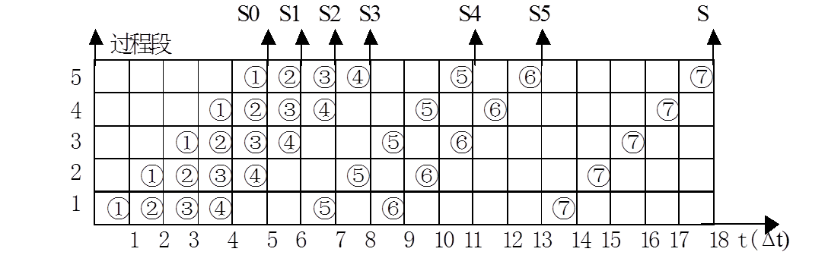
  TP=7/18 （条 /Δt）
  效率（η）：即流水线上部件的利用率
  η=（作用区域面积）/（完成运算所需时间矩形面积）
  =（7*5 Δt ）/（18Δt*5）=7/18
结论：相关发生时，对单条流水线而言会降低流水线性能。

Slide 21
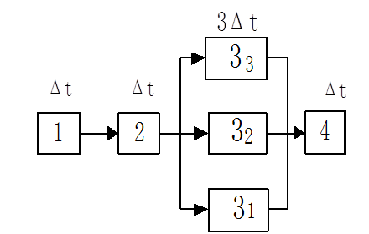
2.时间匹配的非均匀流水线
    右图所示乘法流水线
    完成计算:Mi=ai*bi (i=0~7) （也是不相关式子）
    1） ① M0=a0*b0 …
    ⑧ M7=a7*b7
2）画出各算式在流水线上执行过程示意图

Slide 22
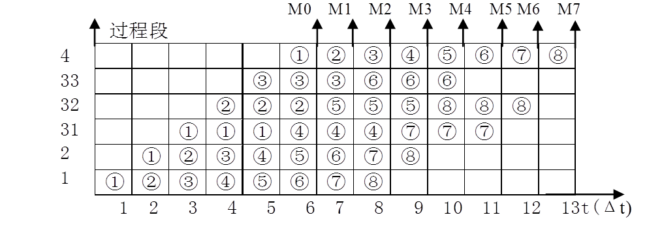
    3）性能: 吞吐率 TP=8/13 （个 /Δt）
η=（8*6 Δt ）/（13Δt*6）=8/13

Slide 23
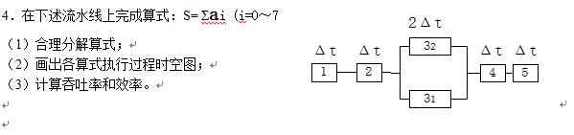

Slide 24
3.时间不匹配的非均匀流水线
按右图所示乘法流水线完成算式:
M=a0*a1*a2*a3*a4*a5*a6*a7
1）合理分解算式
①M0=a0*a1
②M1=a2*a3
③M2=a4*a5
④M3=a6*a7
⑤M4=M0*M1
⑥M5=M2*M3
⑦M=M4*M5
Δ
Δ
t
Δ
t
3
t
Δ
t
1
2
3
4

Slide 25
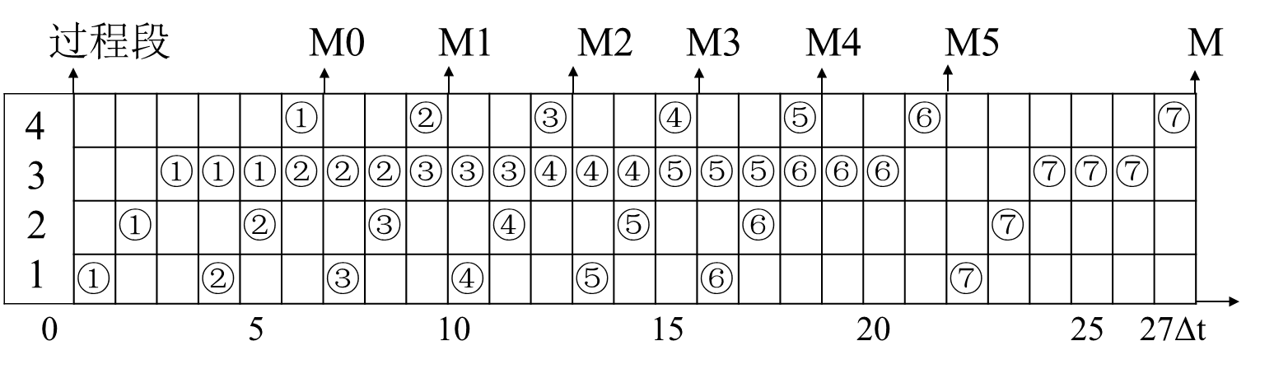
2) 画出时空图
3）性能
TP=7/27 （个 /Δt）
η=（7*6 Δt ）/（27Δt*4）=7/18

